Slide 1
🏔️
« Orford Live »
Système intégré de gestion de la montagne pour la patrouille du Mont Orford
Présentation à la Direction
Inspection
Infraction
Signalisation

Slide 2
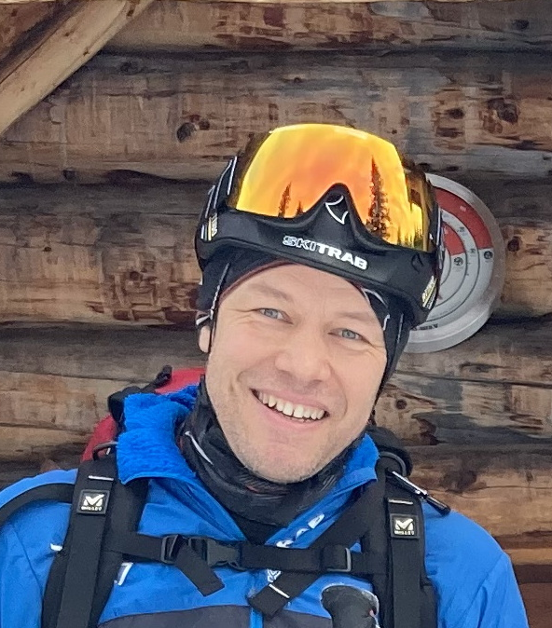
Qui suis-je et pourquoi ?
Vincent Varaldi
📍
Pourquoi…
Réside à Eastman
Directeur R&D Can Am On Road pour BRP
Ancien patrouilleur bénévole pour Orford
Distributeur de marques de ski européennes en Amérique du Nord
200% Passionné de montagne et d’extérieur
En m’investissant à Orford j’ai pu saisir un besoin de structure et de simplification des procédures autour du travail des patrouilleurs.
🔄
Pourquoi moi
🔎
Les outils
Une forte volonté d’aider ma communauté sur des éléments qui sont importants pour moi.
Une disponibilité pour supporter ce développement et une bonne compréhension des organisations/entreprises.
Outils gratuits pour le client, compatibles voir même déjà utilisé par Orford.

Slide 3
Les problèmes à résoudre
📋
Rapports papier
📍
Pas de vue globale
Formulaires manuels, saisie dispersée, risque de perte et suivi en temps réel difficile.
Impossible de visualiser l'état de tous les sentiers et refuges en un coup d'œil.
🔄
Partage non uniformisé
🔎
Traçabilité difficile
L'information circule de façon inégale et sur divers supports.
Retrouver l'historique d'un incident d'une inspection ou d’un statut après coup est laborieux, voire impossible.
→ « Orford Live » digitalise, centralise et uniformise tout.

Slide 4
Architecture du système
📱 Sur le terrain
☁️ Plateforme Cloud
🖥️ Administration
▸ en tout temps
▸ Firebase (Google Cloud)
▸ Tableaux de bord
▸ Application mobile ou bureau
⟶
▸ Gmail — intégration prévue
⟶
▸ Gestion utilisateurs
▸ Formulaires guidés
Sync
▸ Auth sécurisé
Sync
▸ Rapports & historique
▸ Photos (Géolocalisées)
▸ Stockage photos & données
▸ Carte interactive
📧 Fusion prévue avec le compte Google Orford existant
Tous les rôles accèdent via navigateur web · Aucune installation requise

Slide 5
Les 4 modules actuellement fonctionnels
🔍 Inspection
🚨 Infraction
État des sentiers & refuges
Conditions neige & accessibilité
Photos géolocalisées
Vue globale partagée en temps réel
Historique complet
Saisie de l'infraction sur le terrain
QR code du contrevenant
Photos géolocalisées
Suivi des sanctions admin
🚧 Signalisation
🎫 Support
Signalement de problèmes de panneaux
Photo géolocalisée d'appui
Rapport par secteur & sentier
Soumission de demandes internes
Suivi par l'administration
Accessible à tous les utilisateurs
Historique des demandes

Slide 6
Tableau de bord & Carte interactive
✅
⚠️
🔴
⬜
38
7
2
5
Sentiers inspectés
En attention
Critiques
Non inspectés
🗺️
📍 Marqueurs colorés par état
🔄 Mise à jour en temps réel
👁️ Vue inspection / statut
📋 Détails au clic
🔒 Actions admin protégées
Carte interactive Mont Orford

Slide 7
Rôles & accès sécurisés
👤 Patrouilleur
🛡️ Administrateur
👑 Admin Système
Authentification par mot de passe obligatoire
Accès aux modules autorisés uniquement
Soumettre rapports, infractions, signalisations
Créer des demandes de support
Aucun accès aux données des autres utilisateurs
Toutes les fonctions patrouilleur
Voir & gérer tous les rapports
Gérer accès par module par utilisateur
Changer statuts & données terrain
Accès complet à toutes les fonctions
Seul profil autorisé à supprimer des données
Configuration globale des permissions
Exports avancés & gestion des modules
Surveillance et intégrité du système
🔐 Accès par module configurable individuellement · Mot de passe requis pour tous · Seul l'Admin Système peut supprimer des données

Slide 8
Ce que ça apporte concrètement
⚡
Temps réel
📂
Zéro papier
📊
Traçabilité
L'état du réseau est visible par tous, instantanément, depuis n'importe quel appareil.
Tout est numérique, horodaté, et sauvegardé automatiquement dans le cloud.
Historique complet par inspection, infraction et signalement. Export CSV par période (ex. par saison) disponible.
🔐
Sécurité
📱
Mobile-first
🚀
Évolutif
Accès contrôlé par rôle et par module. Mot de passe requis. Suppression réservée à l'Admin Système.
Conçu pour être utilisé sur le terrain, depuis un téléphone, sans installation.
Support réactif pour l'ajout de fonctions et l'amélioration des apps. Potentiel d'intégration avec d'autres équipes Orford.

Slide 9
🎯
Démonstration en direct
1
2
3
4
Portail & authentification
Tableau de bord & carte
Saisie d'un rapport terrain
Vue administration

Slide 10
🏔️
Merci de votre attention
Orford Live est prêt pour la démonstration.
Questions & échanges
Inspection
Infraction
Signalisation

